Slide 1
Dějiny kultury a civilizace (1789–1918).
Obecné dějiny 19. století – východ

Slide 2
Cíl
Nikoli popsat „příběh“ 19. století z pohledu obecných dějin, ale seznámit se stěžejní literaturou, definovat, co je z ní pro jednotlivé problémy podstatné, a jejím prostřednictvím najít cestu k promýšlení obrazu dějin a událostí „dlouhého“ 19. století
V diskusi ukazovat cestu ke kritickému zhodnocení minulosti 19. století
„Historie není o datech, ale bez čísel se neobejdeme“

Slide 3
Jak se učit?
Poznávání minulosti je především o vnímavém (!) čtení.
V obecných dějinách v rámci bakalářského studia:
1. literatury
2. pramenů
! Pozor na úskalí neověřeného (neověřitelného) internetu, zejména wikipedie !
Nejprve je třeba poznat stěžejní události a vytvořit si obecný přehled:
A) číst
B) porovnávat a konfrontovat
Vhodný je vlastní pojmový slovníček a časová osa

Slide 4
Tematické okruhy seminářů:
Velká francouzská revoluce: periodizace, geneze, vývoj, stěžejní etapy
Role Ruska v protinapoleonských koalicích, porážka Napoleona a Vídeňský kongres
Éra kongresů, Svatá aliance, Čtyř a Pěti aliance
Revoluční hnutí v Evropě na počátku 30. let 19. století
Východní otázka a Krymská válka
Formování moderních národů
Mocenské politické systémy 2. poloviny 19. století
Socialismus, konzervatismus a liberalismus
Imperialismus a kolonialismus
Revoluce v Rusku
Haagské mírové konference, balkánské války a mocenská role Ruska v předvečer Velké války

Slide 5
Z čeho se učit? - doporučená literatura :
RAPPORT, Michael. Evropa devatenáctého století. Praha 2011.
HANUŠ, Jiří – HLOUŠEK, Vít. Evropa v politice a kultuře 19. století. Brno 2019.
HANUŠ, Jiří. Historie moderní doby. Rozhovory o základních pojmech, událostech a problémech 19. století. Brno 2004.
SKŘIVAN, Aleš, Evropská politika, 1648-1914. Praha 1999.
DRŠKA, Václav, Aleš SKŘIVAN a František STELLNER. Kapitoly z dějin mezinárodních vztahů 1648-1914. Praha 1995.
FRIEDELL, Egon. Kulturní dějiny novověku II. Praha 2006.
DAVIES, Norman. Evropa: dějiny jednoho kontinentu. Praha 2000.
GILBERT, Martin. Dějiny dvacátého století I. (1900–1933). Praha 2005.
ROBERTS, J. M. Dvacáté století. Dějiny světa od roku 1901 do současnosti. Praha – Plzeň 2004.
ŠTAIF, Jiří, Modernizace na pokračování. Společnost v českých zemích (1770 – 1918). Praha, Argo 2020

Slide 6
Doporučená literatura
KULHÁNEK. Ivan. Klopýtání přes budoucnost. Dějiny Evropy od Vídeňského kongresu 1815 do roku 2005. Praha 2008.
SKŘIVAN, Aleš. Lexikon světových dějin: 1492-1914. Praha 2004
VACULÍK, Jaroslav. Obecné dějiny novověku IV. (1789-1918).
TEPLÍK, Tomáš. Evropská diplomacie v historických souvislostech od počátků do vypuknutí první světové války. Praha 2008.

Slide 7
Doporučená literatura
CHARLE, Christophe. Intelektuálové v Evropě 19. století: historickosrovnávací esej s novým původním doslovem autora.
HLAVAČKA, Milan – PEČENKA, Marek. Trojspolek: německá, rakousko-uherská a italská zahraniční politika před první světovou válkou
HOBSBAWM, Eric J. Národy a nacionalismus od roku 1780: program, mýtus, realita
Thiesse Anne-Marie (ed.), Vytváření národních identit v Evropě 18. až 20. století.
SCHULZE, Hagen. Stát a národ v evropských dějinách
DAVIES, Norman. Polsko: dějiny národa ve středu Evropy

Slide 8
Doporučená literatura
WHEEN, Francis. Karel Marx
FIGES, Orlando. Natašin tanec. Kulturní dějiny Ruska
FIGES, Orlando. Lidská tragédie: ruská revoluce, 1891-1924
PIPES, Richard. Dějiny ruské revoluce
McNAMARA, Kevin. Velký sen dvou malých národů. Československé legie v Rusku a vznik první republiky
PALMER, Alan. Úpadek a pád Osmanské říše
HERRE, Franz. Než se začalo psát 1900. V obavách ze zániku i s vírou v pokrok
ŠESTÁK, Miroslav. Dějiny jihoslovanských zemí
PIPES, Richard. Rusko za starého režimu
GILBERT, Felix a David Clay LARGE. Konec evropské éry: dějiny Evropy 1890-1990

Slide 9
Vybraná doporučená literatura :
Jaroslav Vaculík: Obecné dějiny novověku IV. (1789-1914)
Tomáš Teplík: Evropská diplomacie
Michael Rapport: Evropa devatenáctého století
Aleš Skřivan: Lexikon světových dějin 1492-1914

Slide 10
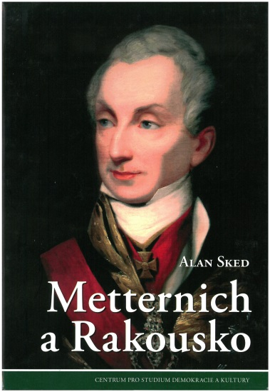
Vybraná doporučená literatura

Slide 11
ŠVANKMAJER, Milan a kol. Dějiny Ruska. Praha 1995–2010 VYDRA, Zbyněk a kol. Dějiny Ruska. Praha 2017.

Slide 12
Dějiny Ruska
2017
Zbyněk Vydra (*1978)
Michal Řoutil (*1973)
Jitka Komendová (*1967)
Kateřina Hloušková (*1976)
Michal Téra (*1976)
1995
Milan Švankmajer (1928-2003)
Václav Veber (1931-2016)
Zdeněk Sládek (1926-2003)
Vladislav Moulis (1931-2006)
Libor Dvořák (*1948)

Slide 13
Prameny
http://dejiny19stol.upol.cz/index.htm
http://dejiny19stol.upol.cz/rubriky/rusko.htm

